Slide 1
Проект на тему: «Создание базы данных на основе общеобразовательного учреждения»
ТОГАОУ «Мичуринский лицей»
Выполнил:
Ученик 10 Б класса
Мордасов Дмитрий
Руководитель:
учитель информатики Десятник А.А.
г.Мичуринск-наукоград, 2021-2022

Slide 2
Цель
Создать базу данных на основе общеобразовательного учреждения ТОГАОУ «Мичуринский лицей».

Slide 3
Актуальность
Из-за частого обновления информации необходимо её постоянно изменять, добавлять или убирать. База данных позволяет максимально автоматизировать эти процессы.

Slide 4
Проблема
Я выбрал эту тему, потому что в наши дни без баз данных сложно обрабатывать всё-то количество информации, что мы имеем.

Slide 5
План реализации
Описание предметной области
Определение сущностей
Определение связей
Определение атрибутов сущностей
Построение даталогической модели БД
Заполнение БД
Тестирование

Slide 6
Каждый человек часть своей жизни обязан проводить в общеобразовательном учреждении. Это может быть обычная школа, лицей, гимназия, вечерняя школа, кадетская школа или школа-интернат. Поэтому общее представление о структуре таких учреждений имеется. Прежде всего, они ассоциируются с учениками, учителями и их взаимодействием во время учебного процесса.
Как правило, в сравнении с учреждениями высшего образования, общеобразовательные организации значительно уступают в размерах. Тем не менее, они имеют не менее сложную и периодически изменяющуюся структуру. Например, ТОГАОУ «Мичуринский лицей-интернат» несколько раз глобально реорганизовал свою структуру. Помимо таких всеобъемлющих изменений есть и другие: поступил/выпустился очередной класс/ученик, был принят/уволен учитель. Все это нужно как-то отслеживать, чтобы школа работала в штатном режиме. И естественно данный процесс можно оптимизировать и автоматизировать. Одним из вариантов является создание базы данных.
Помимо уже перечисленных функций, через базу данных можно отслеживать успеваемость учеников/классов, эффективность работы учителей, достижения учеников/учителей в олимпиадах/конференциях. Подобные вещи необходимо отслеживать, поскольку они напрямую влияют на рейтинг образовательного учреждения.

Slide 7
Описание предметной области

Slide 8
Человек проводит часть своей жизни в общеобразовательном учреждении и взаимодействует с его внутренней структурой. Например, он поступил или выпустился. Так же через базу данных можно отслеживать успеваемость учеников/классов, эффективность работы учителей, достижения учеников/учителей в олимпиадах/конференциях. Подобные вещи необходимо отслеживать, поскольку они напрямую влияют на рейтинг образовательного учреждения.

Slide 9
Определение сущностей и определение связей

Slide 10
Структура БД
1. При приеме/отчислении ученика будет заноситься/удаляться соответствующая запись в таблицу «Ученик», которая связана с конкретным «Классом»;
2. Для каждого «Ученика» будут вноситься записи в таблицу его «Успеваемости» по различным предметам (связь с «Предметами»);
3. Класс, в свою очередь, будет связан с таблицей «Расписания», а она с таблицами «Предмета», «Кабинета» и «Учителя», в «Расписание» можно будет добавлять/изменять/удалять уроки.
4. При приеме/увольнении учителя будет заноситься/удаляться соответствующая запись в таблицу «Учитель», которая связана с таблицами «Профиля», «Заработной платы» и «Предмета».

Slide 11
Проектируемая БД будет состоять из следующих 9 сущностей “pupils”
“teachers”
“classes”
“marks”
“timetable”
“cabinets”
“subjects”
“direction”
“salary”
Также можно выделить 10 связей.
classes – timetable
subject – timetable
teachers – timetable
cabinets – timetable
teachers – subject
direction – teachers
salary – teachers
сlasses – pupils
pupils – marks
subject – marks

Slide 12
classes – timetable 1:М, обязательная, идентифицирующая
Связь 1:М
Одному классу может соответствовать множество записей в
расписании, а конкретная запись в расписании не может одновременно принадлежать двум классам.
Связь обязательная
У класса не может не быть хотя бы одной записи в расписании, а в расписании не может не быть классов;.
Связь идентифицирующая
Поскольку первичный ключ класса мигрирует в первичный ключ расписания;

Slide 13
subject – timetable 1:М, необязательная, неидентифицирующая
Связь 1:М
Один предмет может появляться во многих записях таблицы расписания, но одна запись расписания не может соответствовать нескольким предметам (в одно и тоже время нельзя провести два предмета у класса).
Связь необязательная
Потому что предмет может ни разу не появиться в расписании.
Связь неидентифицирующая
Первичный ключ предмета не мигрирует в первичный ключ расписания.

Slide 14
teachers – timetable 1:М, необязательная, неидентифицирующая
Связь 1:М
Один учитель может появляться во многих записях таблицы расписания, но одна запись расписания не может соответствовать нескольким учителям (одно и тоже занятие у одного класса в одно время не может проводиться двумя людьми одновременно).
Связь необязательная
Поскольку учитель может ни разу не появиться в расписании.
Связь неидентифицирующая
Первичный ключ учителя не мигрирует в первичный ключ расписания.

Slide 15
cabinets – timetable 1:М, необязательная, неидентифицирующая
Связь 1:М
Один кабинет может появляться во многих записях таблицы расписания, но одна запись расписания не может соответствовать нескольким кабинетам (одно и тоже занятие у одного класса в одно время не может проводиться в двух местах одновременно).
Связь необязательная
Поскольку кабинет может ни разу не появиться в расписании.
Связь неидентифицирующая
Первичный ключ кабинета не мигрирует в первичный ключ расписания.

Slide 16
teachers – subject М:М, обязательная
Связь М:М
Один учитель может вести несколько предметов и один предмет может вестись несколькими учителями.
Связь обязательная
Поскольку у учителя всегда есть предмет, а у предмета – учитель.

Slide 17
direction – teachers 1:М, обязательная, неидентифицирующая
Связь 1:М
Учитель может состоять только в одном профиле, а профиль может содержать нескольких учителей.
Связь обязательная
Поскольку не существует профиля без учителей и учителя без профиля.
Связь неидентифицирующая
первичный ключ профиля не мигрирует в первичный ключ учителя.

Slide 18
salary – teachers 1:М, необязательная, неидентифицирующая
Связь 1:М
Учитель может получать только один вариант заработной платы, а один тип заработной платы может назначаться нескольким учителям.
Связь необязательная
Поскольку может существовать тип зарплаты, который не назначается никому.
Связь неидентифицирующая
Первичный ключ зарплаты не мигрирует в первичный ключ учителя.

Slide 19
сlasses – pupils 1:М, обязательная, неидентифицирующая
Связь 1:М
В одном классе может быть множество учеников, а каждый ученик может принадлежать только одному классу.
Связь обязательная
Посколько не существует класса без учеников и ученика без класса.
Связь неидентифицирующая
Первичный ключ класса не мигрирует в первичный ключ ученика.

Slide 20
pupils – marks 1:М, необязательная, идентифицирующая
Связь 1:М
У одного ученика может быть несколько записей в таблице оценок (например, по разным предметам), но каждой записи соответствует только один ученик.
Связь необязательная
Поскольку ученик может и не иметь записей в таблице оценок.
Связь идентифицирующая
Связь идентифицирующая, поскольку первичный ключ ученика мигрирует в первичный ключ оценок.

Slide 21
subject – marks 1:M, обязательная, идентифицирующая
Связь 1:М
Одному предмету может соответствовать несколько записей-оценок (много учеников получают по одному и тому же предмету оценки)
Связь необязательная
Поскольку одна запись-оценка соответствует только одному предмету, при этом оценка не может существовать без предмета.
Связь идентифицирующая
Связь идентифицирующая поскольку первичный ключ предмета мигрирует в первичный ключ оценок.

Slide 22
Описание атрибутов

Slide 23
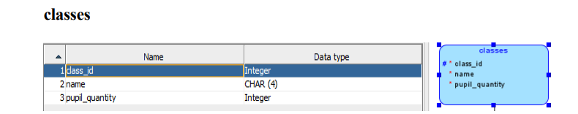
Данная сущность содержит информацию о названии класса – сочетание букв и цифр (например, 1а, 8б) и количестве учеников.

Slide 24
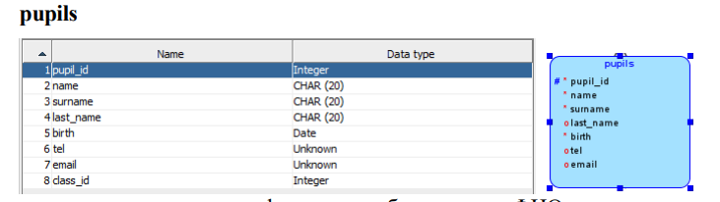
Данная сущность содержит информацию об учениках: ФИО, дата рождения, класс обучения, телефон и почта.

Slide 25
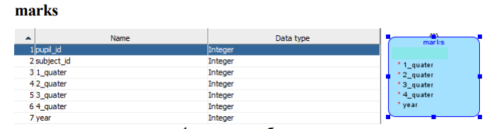
Данная сущность содержит информацию об оценках учеников за все четверти и год по какому-либо предмету.

Slide 26
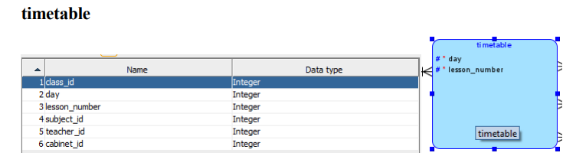
Сущность расписания для различных классов. Содержит информацию о предмете, месте проведения и учителе.

Slide 27
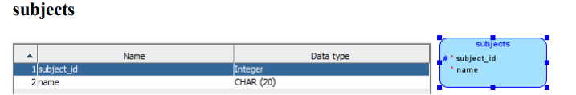
Сущность с названием предмета.

Slide 28
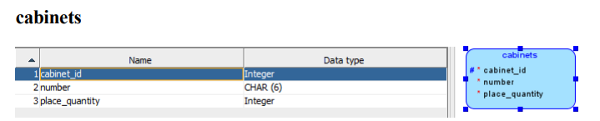
Сущность с обозначениями кабинетов и их вместимостью.

Slide 29
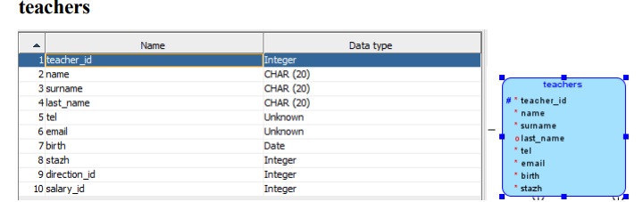
Данная сущность содержит информацию об учителях: ФИО, дата рождения, стаж, телефон, почта, профиль преподавания и заработная плата.

Slide 30
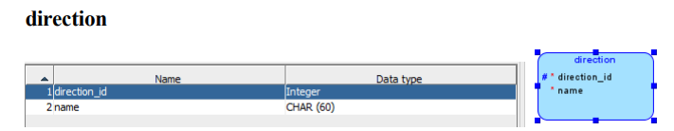
Сущность с названием профиля преподавания.

Slide 31
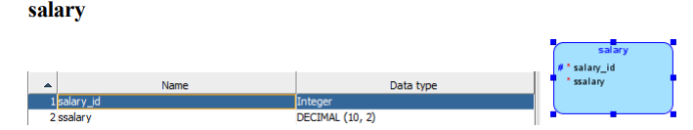
Сущность с размером заработной платы.

Slide 32
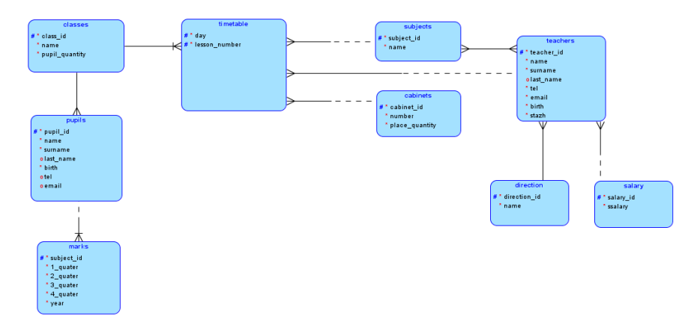
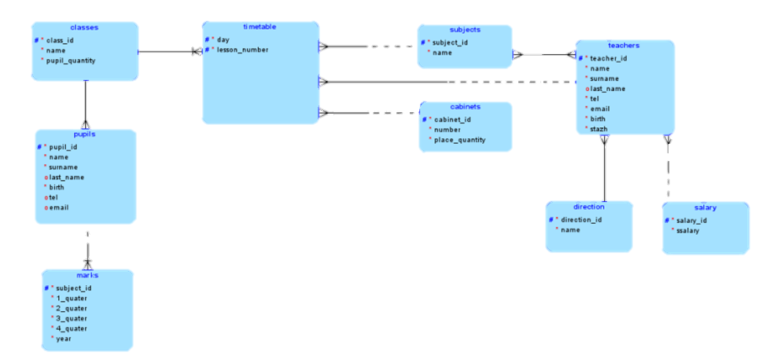
модель предметной области

Slide 33
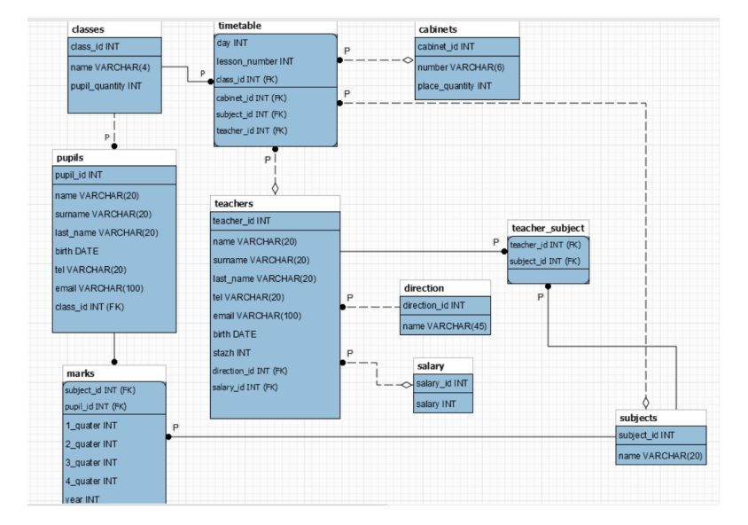
Даталогическая модель базы данных

Slide 34
Заполнение базы данных

Slide 35
Каждая сущность заполняется по определённому строгому образцу, порядок в котором нарушать нельзя.
insert – оператор, позволяющий добавить строки в таблицу, т.е. insert into pupils означает, то что я добавляю строки с информацией в сущность ученики.
Дальше идёт обычное заполнение values (значений), как мы видим это фамилия, имя, отчество, дата рождения в формате гггг-мм-чч, номер телефона, электронная почта, id класса в базе данных.
Ученики:
--insert into pupils (surname, name, last_name, birth, tel, email, class_id)
--values (‘Мордасов', Дмитрий', ‘Алексеевич', '2005-10-20', 89202334468, 'ModasovDA@michlycee.ru', 14);
Surname – Мордасов
Name – Дмитрий
last_name –Алексеевич
birth – 2005-10-20
tel – 89202334468
email – ModasovDA@michlycee.ru
class_id – 14

Slide 36
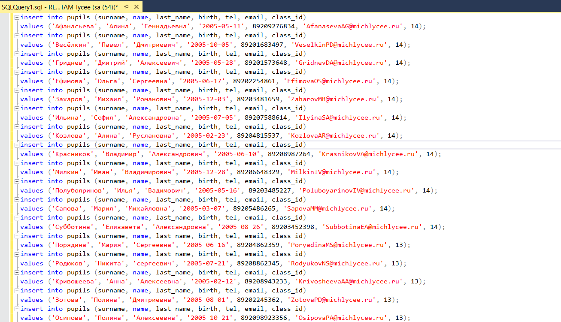

Slide 37
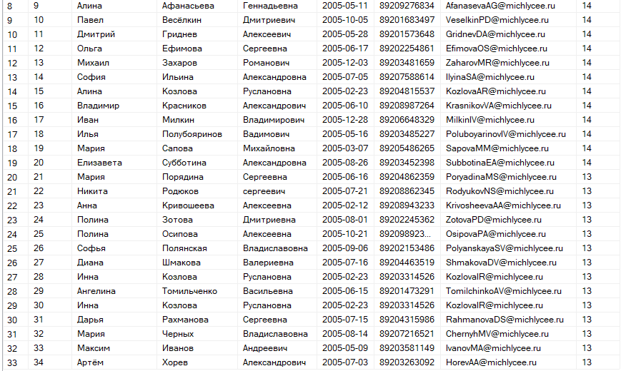

Slide 38
В сущности “teachers” многие пункты повторяются, однако появляются и новые. Стаж, какая кафедра по направленности, размер зарплаты.
Учителя:
--insert into teachers (surname, name, last_name, birth, stazh, tel, email, direction_id, salary_id)
--values (‘Полянская', ‘Людмила', ‘Ивановна', ‘1980-01-28', 6, 89201034643, ‘PLI@michlycee.ru', 2, 5);
Surname – Полянская
Name – Людмила
last_name – Ивановна
birth – 1980-01-28
stazh – 6
tel – 89201034643
email – PLI@michlycee.ru
direction_id – 2
salary_id – 5

Slide 39
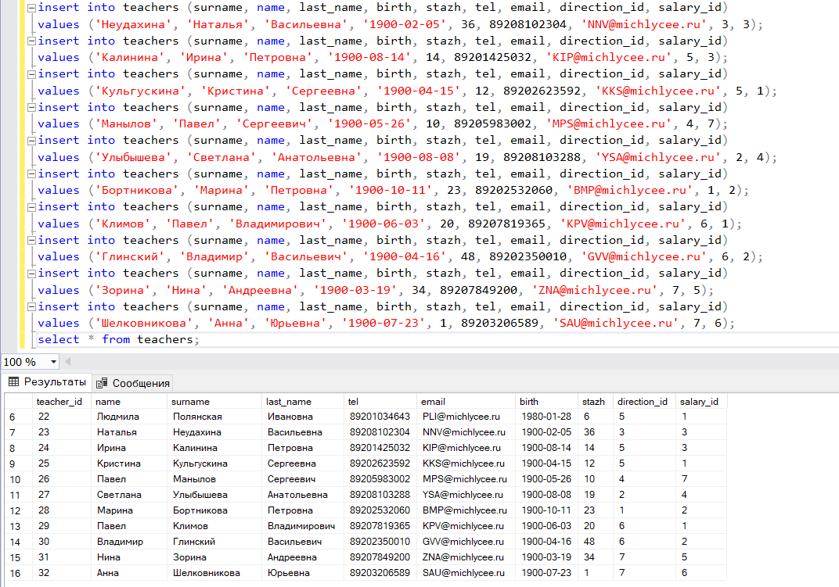

Slide 40
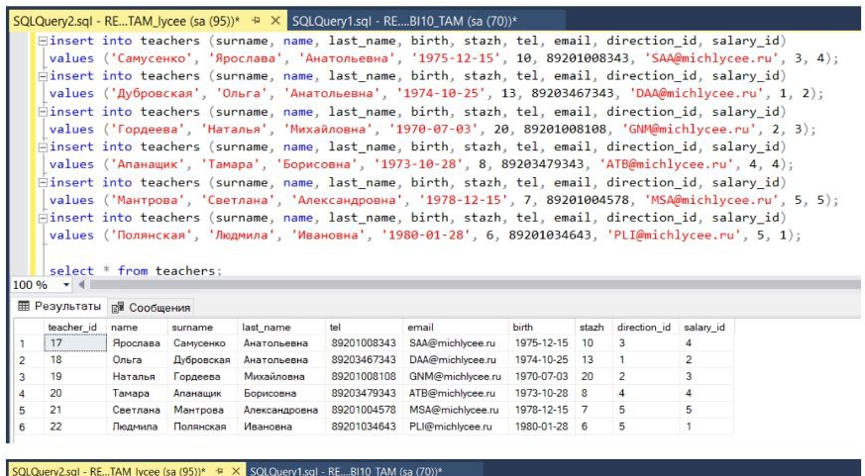

Slide 41
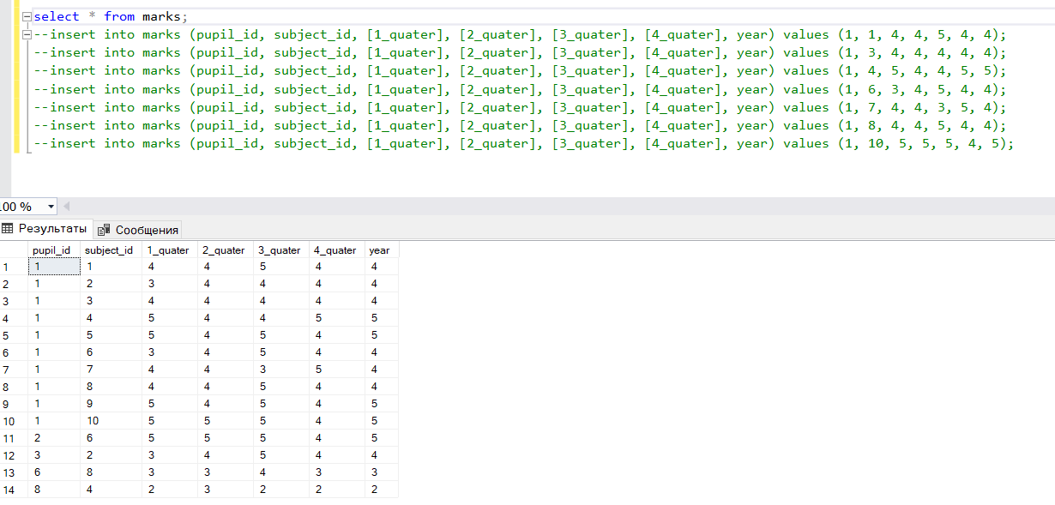
В сущности “marks” у меня связь с учеником при помощи его уникального id, по такому же принципу работает и связь с предметом. Далее идут 4 значения - это оценки за четверть и пятое за год.
--insert into marks (pupil_id, subject_id, [1_quater], [2_quater], [3_quater], [4_quater], year) values (1, 1, 4, 4, 5, 4, 4);

Slide 42
Сущность “subjects ” заполняется в определённом порядке. Теперь каждый предмет имеет свой id соответственно равный порядку этого предмета в списке.
Т.е. у предмета алгебра id = 1, у геометрии id =2 и т.д.
--insert into subjects (name) values ('Алгебра'), ('Геометрия'), ('Биология'), ('История'), ('Информатика'), ('Литература'),
--('Русский язык'), ('Английский язык'), ('Физика'), ('Химия');
Здесь же рассмотрим связь учитель – предмет.
--insert into teacher_subject (teacher_id, subject_id) values (1, 8);
Очень схоже с сущностью “marks”, здесь связь id учителя и id предмета.
teacher_id – 1
subject_id – 8

Slide 43
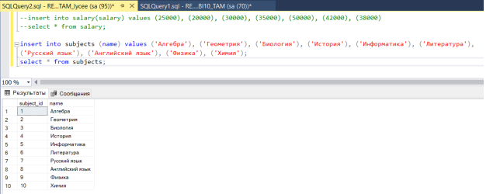

Slide 44
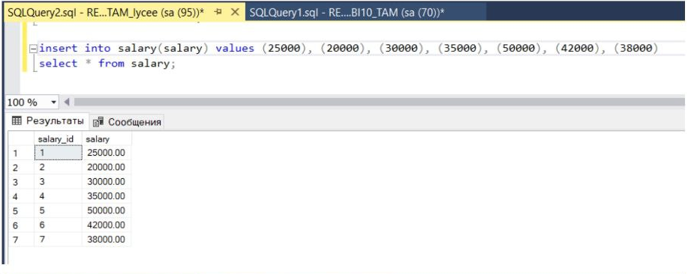
Пример заполнения сущности “salary”.
Здесь мы просто вводим значения присваивая им уникальный id, почти также как и в предыдущем примере.
--insert into salary(salary) values (25000), (20000), (30000), (35000), (50000), (42000), (38000)

Slide 45
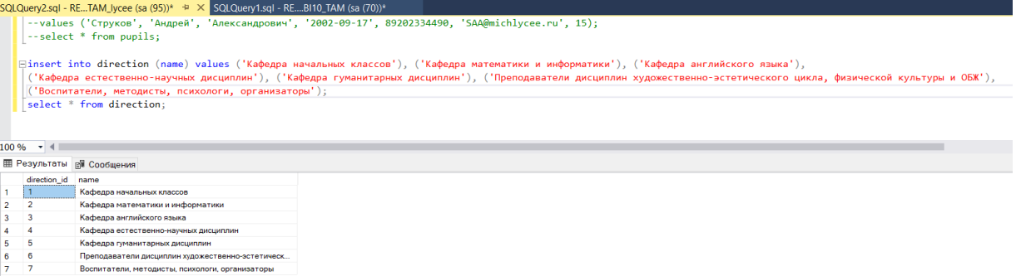
Пример заполнения сущности “direction”.
Здесь мы просто вводим значения присваивая им уникальный id.
--insert into direction (name) values ('Кафедра начальных классов'), ('Кафедра математики и информатики'), ('Кафедра английского языка'), ('Кафедра естественно-научных дисциплин'), ('Кафедра гуманитарных дисциплин'), ('Преподаватели дисциплин художественно-эстетического цикла, физической культуры и ОБЖ'),
('Воспитатели, методисты, психологи, организаторы');
Кафедра начальных классов id = 1
'Кафедра математики и информатики id = 2
…

Slide 46
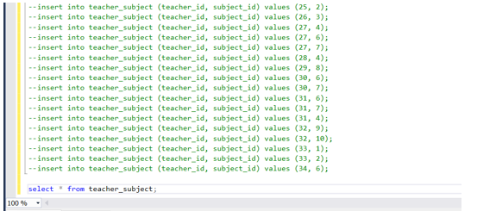
Пример заполнения сущности “cabinets”.
Здесь мы просто вводим два значения. Первое – номер кабинета, второе количество свободных мест.
--insert into cabinets (number, place_quantiity) values (13, 24);
number – 13
place_quantiity – 24

Slide 47
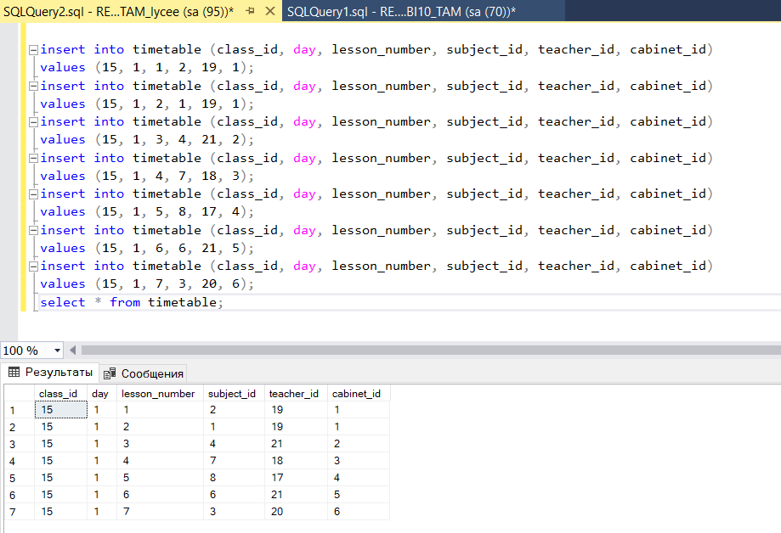
Пример заполнения сущности “timetable”.
--insert into timetable (class_id, day, lesson_number, subject_id, teacher_id, cabinet_id)
--values (15, 1, 1, 2, 19, 1);
class_id – 15
day – 1
lesson_number –1
subject_id – 2
teacher_id – 19
cabinet_id – 1

Slide 48
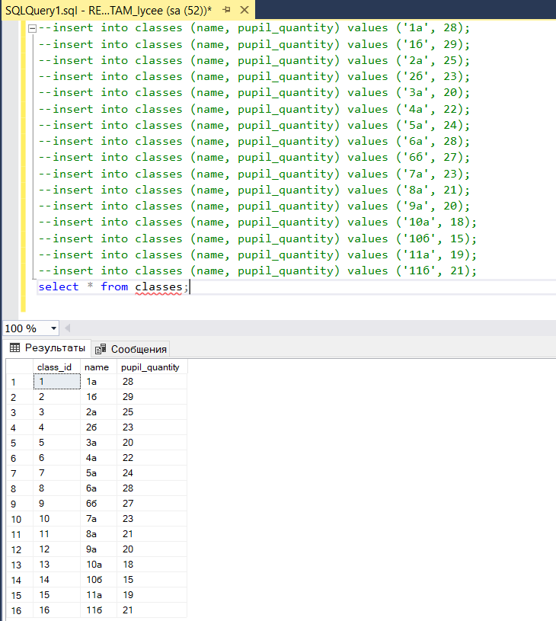
Пример заполнения сущности “classes”.
--insert into classes (name, pupil_quantity)
--values (1а, 28);
name – 1а
pupil_quantity - 28

Slide 49
Тестирование БД

Slide 50
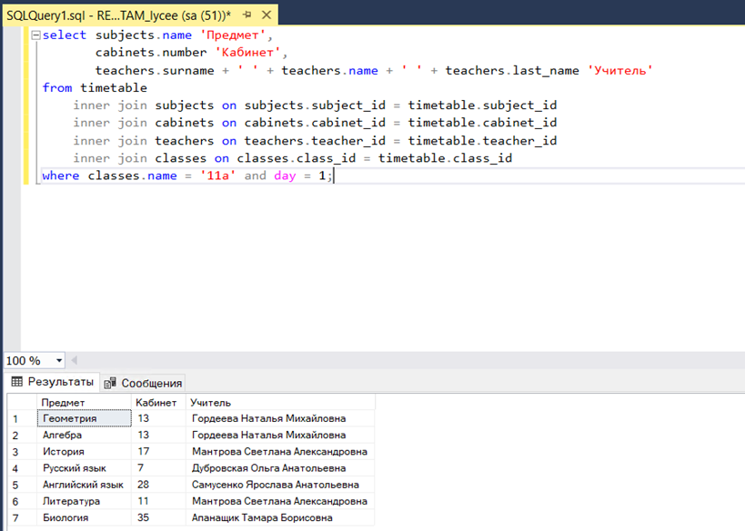
Вывести расписание для конкретного класса в конкретный день.

Slide 51
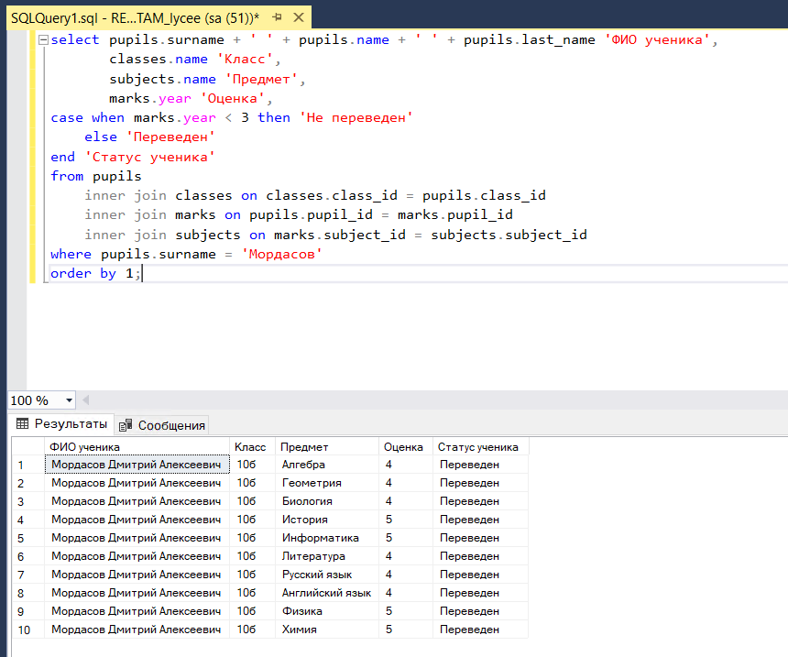
Вывести ФИО учеников, их класс обучения, годовые оценки по предметам, статус перевода на следующий год обучения.

Slide 52
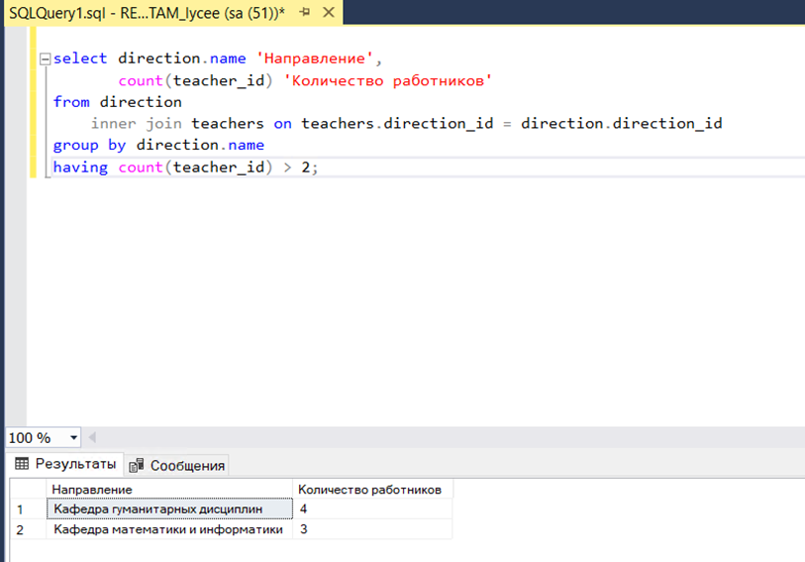
Вывести направления, где больше или равно 2 работников.

Slide 53
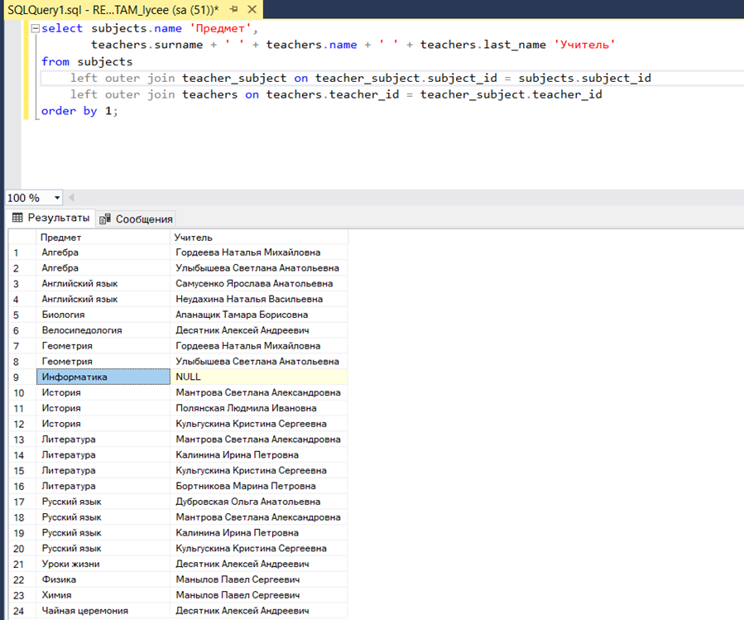
Проверить у всех ли предметов есть преподаватель.

Slide 54
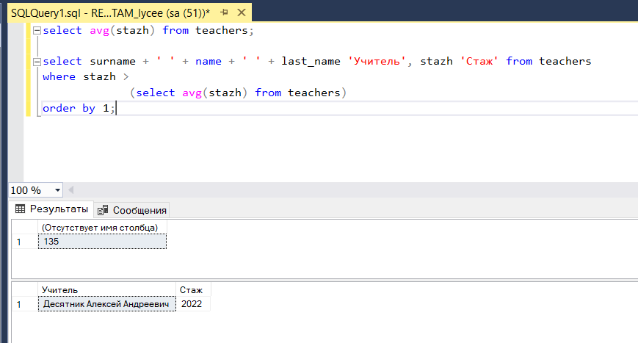
Вывести учителей, чей стаж больше среднего стажа всех учителей.

Slide 55
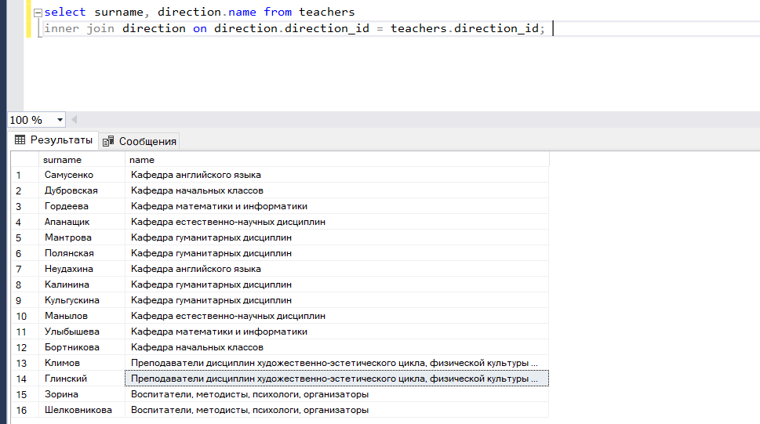
Вывести к каким кафедрам принадлежат учителя.

Slide 56
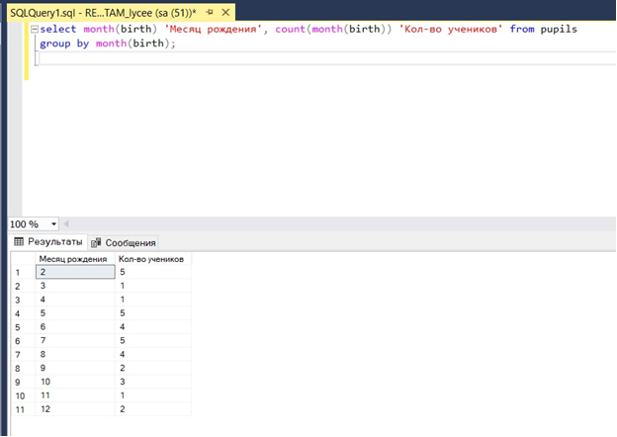
Вывести месяц и количество учеников рождённых в этот месяц.

Slide 57
Благодаря базе данных можно быстро отсортировывать и упорядочивать данные. И позже использовать их в составление статистике. Например, воспользуемся последним запросом. И с помощью этих данных составим диаграмму.

Slide 58
Диаграмма, показывающая количество учеников, рожденных в разные месяцы.

Slide 59
Итог
Таким образом, была спроектирована база данных для общеобразовательного учреждения. С помощью созданной БД можно выполнять весь описанный в первом пункте функционал.
Кроме того, информацию из БД можно использовать для автоматизации процесса составления расписания.
В дальнейшем можно расширить БД следующим образом:
Добавить таблицу не только рубежных(итоговых) оценок, но и ежедневных;
Добавить таблицу участия учеников в различных этапах олимпиад и их результаты;
Данная часть БД была сфокусирована именно на образовательном процессе, однако дальше можно масштабировать ее и добавить другие разделы школы и их отношения, например: библиотека, столовая, медицинское крыло, общежитие, администрация и прочее.

